Slide 1
《从位运算到动态传递闭包问题》
By attack

Slide 2
FAQ && 目录
今天我们讲什么呀？
| & ^ ! Bitset Floyd
这不是普及知识点么？
对呀，因为attack菜到只会普及组知识呀qwq
新世界的大门1
新世界的大门2

Slide 3
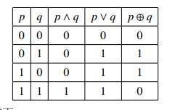
位运算
基本知识
移位运算：
(以右移为例)
逻辑移位：左边补零，右边溢出
算术移位：左边由符号位决定，右边溢出(左移时右边补零
循环移位：把x的每个二进制位向右移，左侧空白由右侧溢出的位补充
为了方便讲述，下面均以32位无符号整形举例

Slide 4
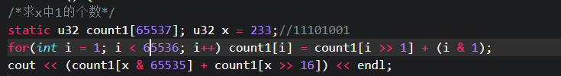
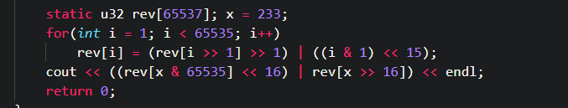

常见运算
读取某些位: $x>>pos \&1$
改变某些位: $x |= (1 << pos) , x \&= (1 << pos), x ^= (1 << pos)$
求1的个数？
翻转二进制位？
求前缀/后缀1的个数同理
64位呢？
查4次。。。。

Slide 5
有没有更便捷的写法？
Of course
__builtin_popcount(x) 统计二进制下0的个数
__builtin_ctz(x) 统计末尾0的个数
__builtin_clz(x) 统计前缀0的个数
__builtin_parity(x) 判断奇偶性
Long long 类型请自行在后面加上ll，例如__builtin_popcountll(x)

Slide 6

常见运算
提取末尾连续的1？
$x \& (x ^ (x + 1))$
提取最后一个1？
$lowbit(x) = x \& −x$
证明：x的反码：原码上各个位取反
x的补码：反码+1
若x为 xxxxx10000
其反码为yyyyy011111
+1之后与起来正好可以得到最后的1
遍历所有的1？
每次减lowbit

Slide 7


常见运算
枚举子集？
枚举子集的子集复杂度是$O(3^{n})$的
证明：
$O\left(\sum_{i=1}^{n}{C_{n}^{i} \sum_{j=1}^{i}{C_{i}^{j}}}\right)$
$=O(\sum_{i=1}^{n}{C_{n}^{i}2^{i})}$
$=O\left(\sum_{i=1}^{n}{C_{n}^{i}\left(1^{n−i} ∗2^{i}\right)}\right)$
$=O\left({\left(1+2\right)}^{n}\right)$
$=O(3^{n})$

Slide 8
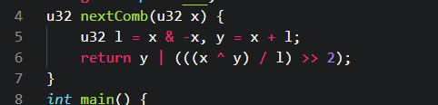

常见运算
含有$k$个$1$的所有数？
首先找到最小的含有$k$个$1$的数$(1<<k)–1$
接下来不断找比它字典序大的答案
考虑这样一种做法：
设最右边连续的$1$是第$i$位到第$j$位，我们可以$i$位$+1$，同时原来$i$到$j – 1$位上的$1$移到最后
比如$101110，k = 4$
此时$i=1, j=3$, 我们给$1$位置$+1$，变为$110000$，再把$1$到$2$位置的$1$移到最后，变为$110011$
如何用位运算实现？

Slide 9
bitset
都会就不讲了。
下面来几道水题

Slide 10


经典题目
给出N个数字。其中仅有一个数字出现过一次，其他数字均出现过两次，找出这个出现且只出现过一次的数字。
1e7 1s 1m
给出一个数组，数组中的数字皆为正整数，除了某一个数字，其他的数字都会出现三次。 找出那个只出现一次的数。
1e7 1s 1m

Slide 11
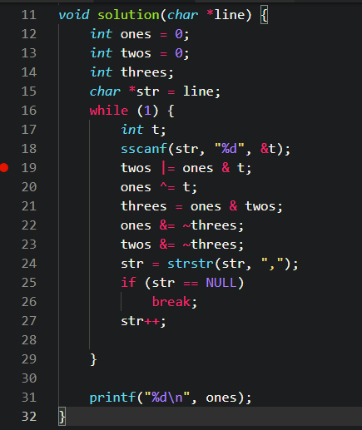
Sol
https://code.mi.com/problem/list/view?id=73
直接维护出现过1/2/3次的数的异或值
意会一下

Slide 12

Robot in Basement
在一个$n×m$的网格上，有一些格子是障碍，并且网格边界上的格子均是障碍，另有一个非障碍的格子是出口。
有一个机器人可以根据程序在该网格上行走。一段程序是一个由UDLR四种指令组成的字符串。
机器人会依次执行每个指令，一个指令会使机器人向指定的方向移动一格，如果对应格子为障碍则不动。
现在给定一个长度为$l$的程序，求它的一个最短前缀$p$，使得对于一开始在网格图上任意非障码位罝的机器人，在执行完程序$p$之后都停在出口上。
$n, m≤150, l≤{10}^{5}$

Slide 13

Sol
https://codeforces.com/contest/97/problem/d
首先考虑一种$O(nml)$的暴力，我们在初始的每个位置上都放上机器人，每次枚举当前应该怎么走。当只有出口位置上有机器人停止
然后用bitset优化，上下走分别对应着右移/左移m位，左右走对应着右移/左移1位
但是撞到墙是一件很蛋疼的事情，也就是说当这一位是1，且目标位置是0的话，这一位仍然是1,。若这一位是1，目标位置是1的话，这一位应该是0。
我们可以直接预处理出能走的格子和不能走的格子，每次走的时候先全都走过去，再把撞到墙上的补回来即可
https://www.cnblogs.com/zwfymqz/p/10272796.html

Slide 14
Quick Tortoise
在一个$n×m$的网格上，有一些网格是障碍。$q$次询问是否能只通过向下走和向右走从格子$(x_{1}, y_{1})$走到格子$(x_{2}, y_{2})$
$n, m≤500, q≤6 ∗{10}^{5}$

Slide 15

cf232E
https://codeforces.com/contest/232/problem/E
考虑这样一种离线算法，我们把所有询问操作记录下来。
首先依次枚举每一行$i$，统计这一行能回答多少询问。
对于第$i$行上面的点，用$f_{x, y}$ 记录出这些点能到达第$i$行的哪些点。
对于第$i$行下面的点，用$g_{x, y}$记录出第$i$行上的点哪些能到达$x, y$
显然，当询问的点对的$f_{x_{1}, y_{1}}∩g_{x_{2}, y_{2}}≠∅$时表示该询问是成立的。
直接这样做的复杂度是$O(n^{4}+q n^{2})$的。
转移以及判相交的时候可以用bitset优化一下。
同时我们可以用分治来加速求解的过程，也就是说我们只考虑询问满足过中间行$mid$的答案，然后分类后不断递归处理
如果只对行分治的话复杂度是$O(\frac{n^{3}}{32}logn+q\frac{n}{w}logn)$的
如果行列不断交替分治的话复杂度是$O(\frac{n^{3}}{32}+q\frac{n}{w}logn)$

Slide 16

感觉有必要说一下这个知识点
给出两个字符串$S, T$，求出$T$在$S$中出现了多少字，$T$中可能含有通配符
$S, T≤{10}^{5}$

Slide 17
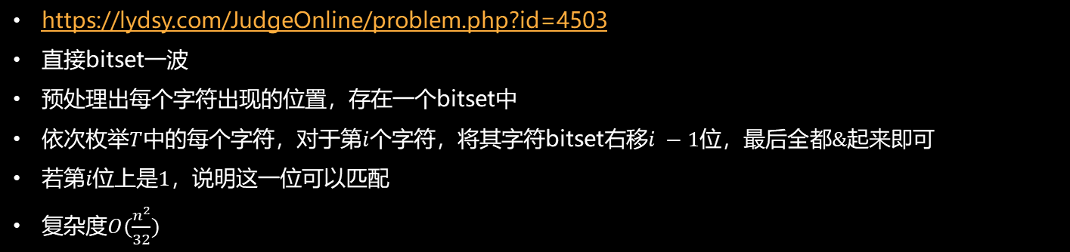
Sol
https://lydsy.com/JudgeOnline/problem.php?id=4503
直接bitset一波
预处理出每个字符出现的位置，存在一个bitset中
依次枚举$T$中的每个字符，对于第$i$个字符，将其字符bitset右移$i −1$位，最后全都$\&$起来即可
若第$i位$上是$1$，说明这一位可以匹配
复杂度$O(\frac{n^{2}}{32})$

Slide 18

完结撒花
下面给大家介绍一些最前沿(个屁)的科技，请各位坐稳扶好
回到旧世界

Slide 19
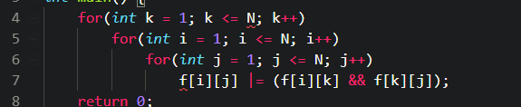

传递闭包
定义有向图$G=(V, E)$，其中集合$V=\{1, 2, 3…, n\}$表示点集，集合$E$表示边集。
称点$v$是点$u$的可达点，当且仅当图$G$中存在一条从点$u$到点$v$的路径。此时，称点$u$是点$v$的祖先(ancestor)，且点$v$是点$u$的后代(descendant)。特别的，点$u$即使自己的祖先，又是自己的后代。同时，称由点$u$所有祖先点构成的集合为$anc(u)$，由点$u$所有后代点构成的集合为$desc(u)$。
若有向图$G^{∗}=(V, E^{∗})$，与图$G$拥有相同的点集，且将边$(u, v)$置于集合$E^{∗}$当且仅当图$G$中存在从点$u$到点$v$的路径，则成图$G^{∗}$为图$G$的传递闭包(transitive closure)
Floyd都会吧。。。
如何用Floyd求传递闭包？

Slide 20
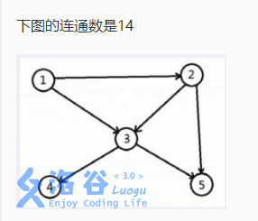
一道紫题
给出一张图，求图中所有可达点数
N <= 2000

Slide 21
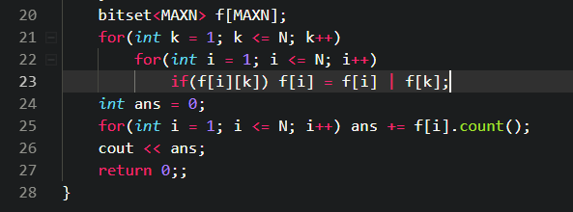
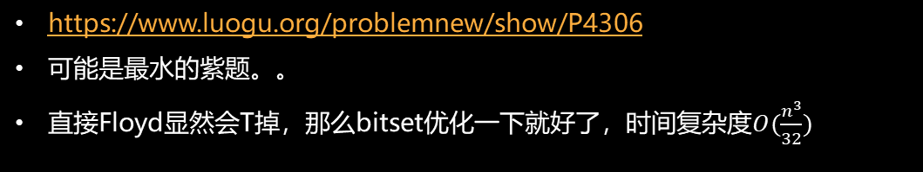

Sol
https://www.luogu.org/problemnew/show/P4306
可能是最水的紫题。。
直接Floyd显然会T掉，那么bitset优化一下就好了，时间复杂度$O(\frac{n^{3}}{32})$
也可以tarjan之后bitset算，复杂度$O(\frac{{nm}^{2}}{32})$

Slide 22

加点期望？
有$n$个房间，每个房间内有打开一些门的钥匙。初始时所有房间门都被锁了，且你手上没有任何钥匙。
当你没法用手上的钥匙打开房间门时，你会在还未被打开的房间中，随机选择一个并轰炸它，从而得到该房间内的所有钥匙。当你能用手上的钥匙打开房间门时，就会立即打开它并获得钥匙，不会选择轰炸。
求期望轰炸多少次，使得所有房间门都被打开。
数据范围：$n≤200$。

Slide 23
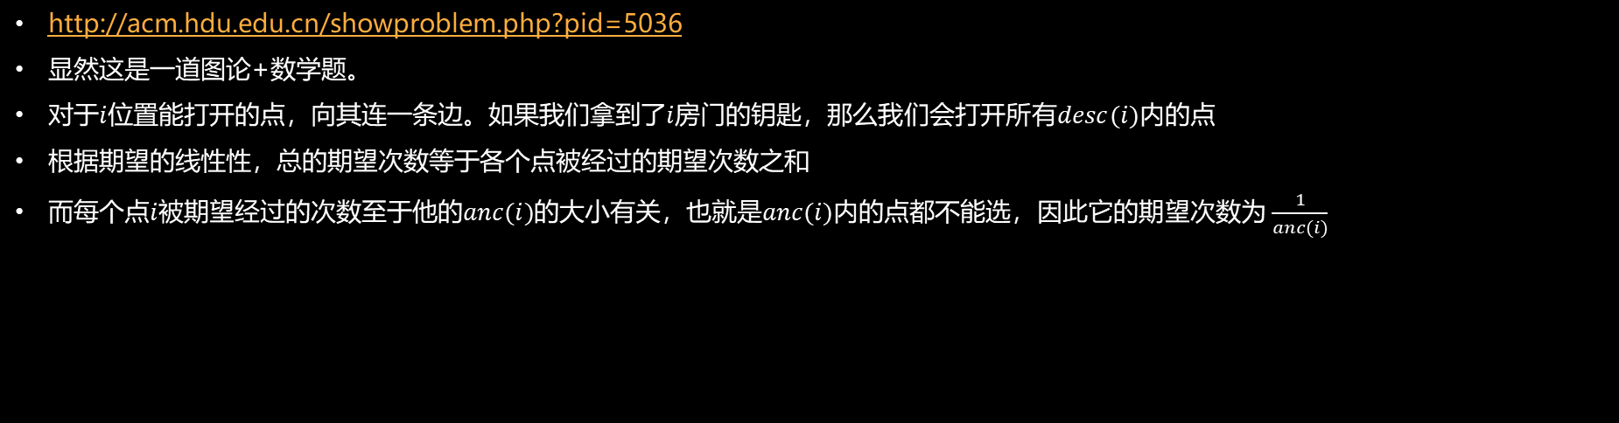
Sol
http://acm.hdu.edu.cn/showproblem.php?pid=5036
显然这是一道图论+数学题。
对于$i$位置能打开的点，向其连一条边。如果我们拿到了$i$房门的钥匙，那么我们会打开所有$desc(i)$内的点
根据期望的线性性，总的期望次数等于各个点被经过的期望次数之和
而每个点$i$被期望经过的次数至于他的$anc(i)$的大小有关，也就是$anc(i)$内的点都不能选，因此它的期望次数为$\frac{1}{anc(i)}$

Slide 24

只有加边操作的传递闭包
一种思路清奇的离线算法
构造一张新图
对于原图中的所有边$\left(u, v\right)$，在新图中连边$(u,′ v′, 0)$
对于第$i$次加入的边$(u, v)$，在新图中连边$(u^{′}, v^{′}, i)$
$n^{2} logn$求一下任意两点间的最短路即可得到答案

Slide 25

有没有不离线的算法？
我们需要深入理解一下Floyd：
给出$n$个点的无向图，定义$d(x, y, z)$表示不经过点$y$从$x$走到$z$的最短路，求
$\sum_{x=1}^{n}{\sum_{y=1}^{n}{\sum_{z=1}^{n}{d(x, y, z)}}}$
$n≤200$

Slide 26

Sol
https://nanti.jisuanke.com/t/11217
首先一个结论：floyd算法的正确性与最外层$k$的顺序无关(只要保证是排列即可)
我大概想到一种证明方式就是把最短路树上的链拿出来，不论怎样枚举都会合并其中的两段，所以正确性是对的
这道题的话显然一个$n^{4}$的暴力是枚举哪个点不选，再跑floyd。
这个暴力等价于求出每个点除它之外的floyd矩阵
那么考虑暴力分治，对于当前的区间$(l, r)$每次找一个中间点$mid$，我们先统计左边所有点的贡献，暴力向右递归，回溯的时候删除左边点的贡献，加入右边点的贡献，暴力向左递归即可
当只有一个点的时候统计答案
时间复杂度：$O(n^{3}\log{n })$

Slide 27

不离线的做法
效仿刚刚的算法动态中加入中转点的思想，对于每次操作加入的边，都拿它作为 “中转边”来更新传递闭包。
假设当前操作加入边$(u, v)$。若已有$v∈desc(u)$，则边$(u, v)$的加入不会更新传递闭包，故忽视这次操作。
我们来考虑哪些点会受到影响，显然这个必须满足能到达$u$，但是到不了$v$
也就是$C=\left(V − anc\left(v\right)\right) \bigcap{ anc(u)}$，对于所有点$x∈C$，边$(u, v)$的加入会使得：$desc\left(x\right)=desc\left(x\right) ⋃ desc(v)$
而对于所有点$x∉C$，边$(u, v)$的加入不会更新$desc(x)$。
如何维护$anc$？
直接建反图加反边。
时间复杂度：
我们每次对$desc(x)$进行取并操作时，新的集合$desc′(x)$都会比$desc(x)$新增元素，而不同的可达关系只有$n^{2}$对，因此集合取并操作最多会有$n^{2}$次，又因为每次加边时最对会对$n$个集合进行取并操作
Bitset优化之后复杂度为$O(\min\left(n^{2}, qn\right)\frac{n}{w})$

Slide 28

带删边的动态传递闭包？
我们现在已经学会了可以加边的动态传递闭包问题。
那么考虑直接暴力线段树分治
开一棵大小为$q的$时间线段树，同时统计出每条边出现的时间$[l, r−1]$，我们暴力在线段树上的区间打上标记
由于原图有$m$条边，共有$q$次操作，那么在线段树中最多有$\left(m+q\right)\log{q}$个节点被打上了标记。
接下来直接暴力dfs整棵树，每访问到一个标记最多会耗费$\frac{n^{2}}{w}$的时间统计它的影响，因此总的时间复杂度为$O(\left(m+q\right)\log{q}\frac{n^{2}}{w})$

Slide 29
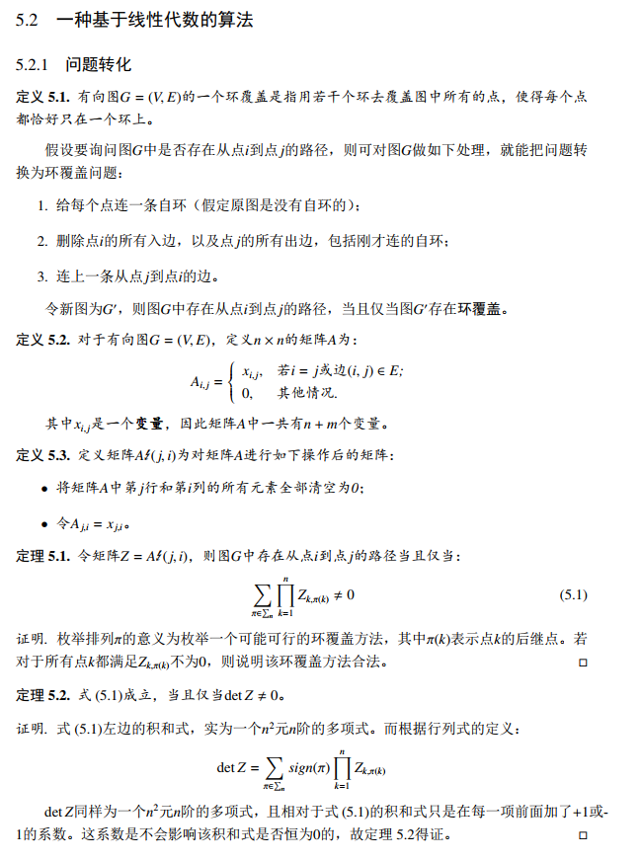
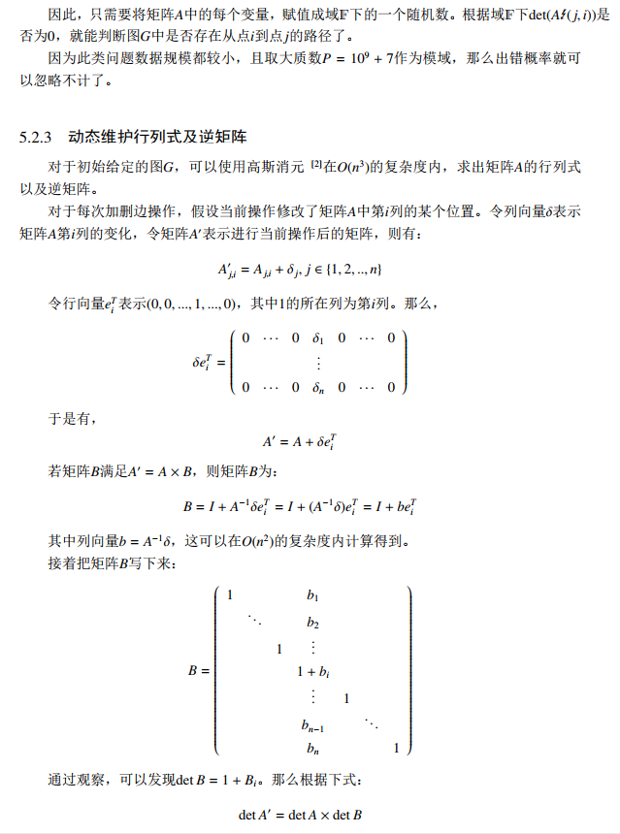
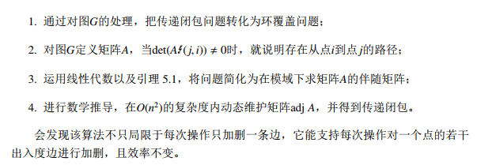
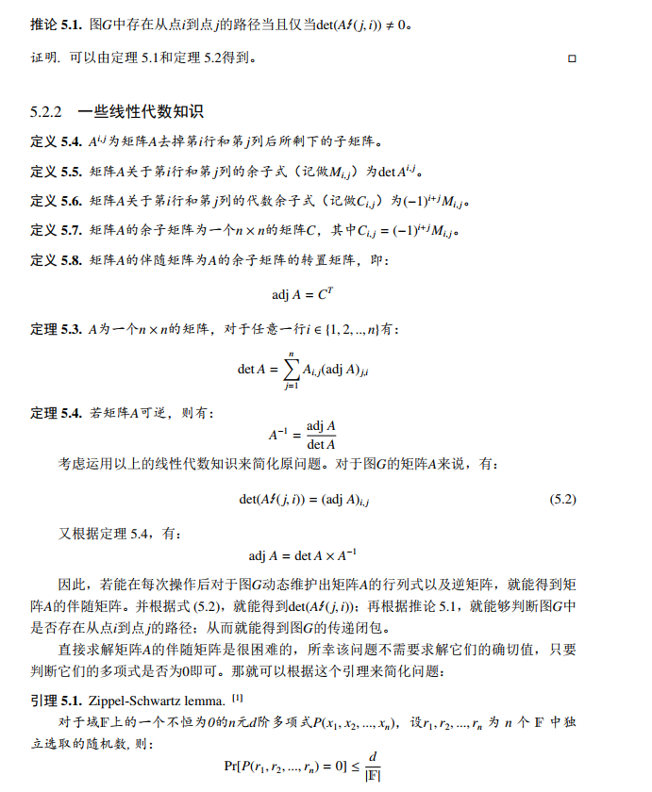
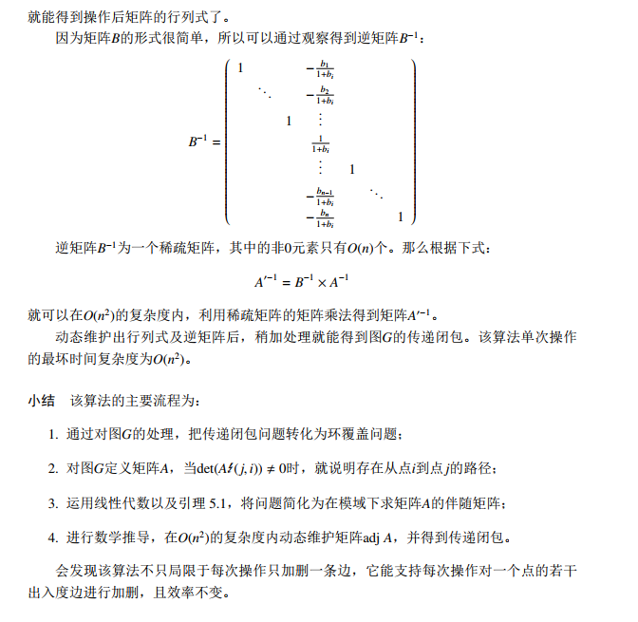
有没有在线算法？
Of course
但是我不会
留给你们给你们的学弟们讲了。。。。。

Slide 30
完结撒花

